Slide 1
Stylizacja i efekty UI +modal Bootstrap
Skład grupy: Mateusz Sondej, Krzysztof Zdebski, Bartosz Tochowicz, Maciej Kubasiak, Igor Kosakowski, Filip Mach

Slide 2
Stylizacja interaktywnych elementów
Projekt kart(card)
Zmiana wyglądu po najechaniu kursorem (hover effect)
Efekt stopniowego pojawiania się (fade-in)
Dodawanie animacji CSS i JavaScript

Slide 3
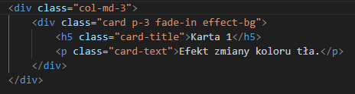
Struktura karty
Notes:
col-md-3 – kolumna o szerokości 3 jednostek w systemie siatki Bootstrapa na ekranach md (średnich i większych).
card – klasa Bootstrapa do stylizacji kart (domyślnie zawiera cień i zaokrąglone rogi).
p-3 – padding wewnątrz karty o wartości 3 jednostki Bootstrapa.
fade-in – klasa dodawana do animacji stopniowego pojawiania się (działa z JavaScript i CSS).
effect-bg – klasa odpowiadająca za efekt zmiany koloru tła po najechaniu kursorem.

Slide 4
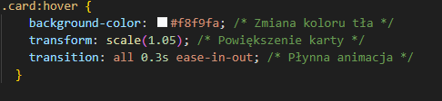
Efekt hover
Stylizacja z wykorzystanie efektu hover.
Notes:
transition: all 0.3s ease-in-out; – zapewnia płynne przejście zmian stylu.
box-shadow – zwiększa cień karty, dając efekt „unoszenia się”.
background-color – zmienia kolor tła karty na jaśniejszy.
transform: scale(1.05); – delikatnie powiększa kartę, dodając efekt interakcji.

Slide 5
Otwieranie okna z dodatkowymi informacjami
Bootstrap obsługuje modale za pomocą gotowych skryptów co znacznie upraszcza ich dodawanie do strony
Notes:
Bootstrap obsługuje modale za pomocą atrybutów data-bs-toggle i data-bs-target
data-bs-toggle="modal" → wskazuje, że element (przycisk) ma otwierać modal
data-bs-target="#infoModal" → określa ID modala, który ma się otworzyć
data-bs-dismiss="modal" → zamyka modal p
data-bs-toggle="modal" → mówi Bootstrapowi, że ten przycisk otwiera modal
data-bs-target="#infoModal" → wskazuje, który modal ma być otwarty (id infoModal)o kliknięciu w przycisk
Co robi ten skrypt?
Automatycznie obsługuje zdarzenia (np. otwieranie/zamykanie modala)
Nie trzeba pisać dodatkowego JavaScriptu – Bootstrap działa na data-bs-*

Slide 6
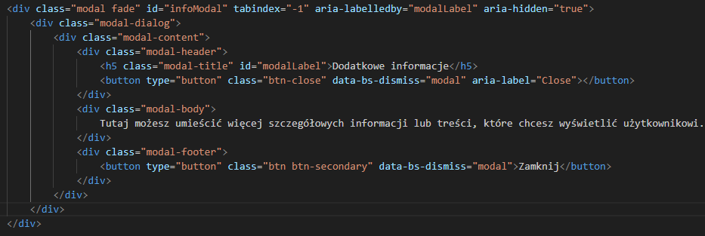
Struktura modala
Notes:
class="modal fade" → definiuje modal Bootstrap, fade dodaje efekt wygaszenia
class="modal fade" → definiuje modal Bootstrap, fade dodaje efekt wygaszenia
data-bs-dismiss="modal" → zamyka modal po kliknięciu przycisku
Efekty wizualne Bootstrap
Bootstrap dodaje animację fade-in do modala (fade)
Zapewnia responsywność – modal dostosowuje się do ekranu
Stylizacja przycisków (btn btn-primary, btn-close, btn-secondary)
Podsumowanie
Użycie data-bs-* → bez potrzeby pisania własnego JS
Gotowe style → modal i przyciski mają domyślną, ładną stylizację
Efekty wizualne → Bootstrap dodaje animacje otwierania/zamykania
Responsywność → modal dobrze działa na różnych urządzeniach

Slide 7
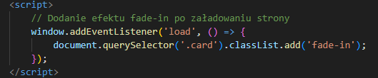
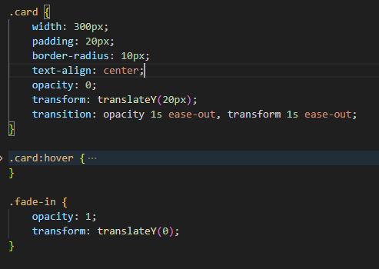
Efekt fade-in
Cześć w javascript dodająca efekt fade-in
Część w css-efekt wizualny
Notes:
Aby osiągnąć efekt płynnego pojawiania się karty po załadowaniu strony, możemy użyć CSS oraz JavaScript.
JavaScript:
Po załadowaniu strony dodajemy klasę .show do karty z opóźnieniem 300ms, co wywołuje animację.
CSS:
Karta początkowo ma opacity: 0 i jest lekko przesunięta w dół (translateY(20px)).
Po dodaniu klasy .show, opacity wzrasta do 1, a karta wraca na swoje miejsce.

Slide 8
Podsumowując
Efekty hover poprawiają interaktywność UI
Efekt fade-in sprawia, że elementy wyglądają bardziej elegancko
Modale pozwalają wyświetlać dodatkowe informacje bez przeładowania strony

